Slide 1
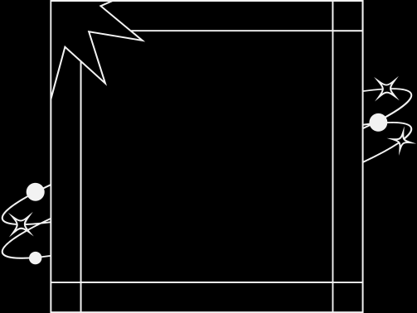

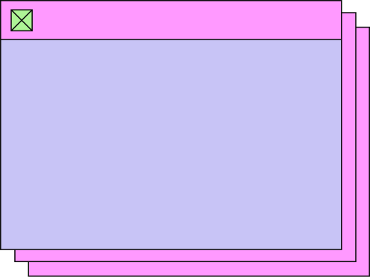
Inteligência computacional
APPLE PICKER

Slide 2



Dupla:
Giulia franca
Marina calheira

Slide 3
Modelo de mundo
600
1024

Slide 4
Modelo de mundo
O lever desvia das maçãs vermelhas analisando se:
A maçã vermelha está no mesmo quadrante que ele.
Caso esteja ele sai desse quadrante.

